Slide 1






Artificial Intelligence
Bootcamp
ATENCIÓN
Buenos días: estamos esperando un par de minutos más con el fin de que se conecten los demás
estudiantes…
…Iniciaremos en breve

Slide 2
Artificial Intelligence
(intermediate) Bootcamp
Andrés Felipe Escallón Portilla, PhD (c)
14, 17 y 18 - Junio - 2024
Clase 17, 18 y 19

Slide 3
ML
(Supervised, Unsupervised, Reinforcement)
Regression
Classification
Clustering
*See details: here
-Complementary info: data imputation

Slide 4
ML - Clustering (agrupamiento)
El clustering, o agrupamiento, es una técnica de aprendizaje no supervisado utilizada en análisis de datos y minería de datos para identificar patrones y estructuras subyacentes en un conjunto de datos, agrupando objetos similares en clusters o grupos. Esta técnica es útil para la exploración de datos, segmentación de mercado, comprensión de la estructura de datos y reducción de la dimensionalidad, entre otras aplicaciones, permitiendo descubrir información útil y reveladora sin la necesidad de etiquetas previamente definidas.

Slide 5
Ejemplo de aplicación:
“Algoritmos de Clusterización e Identificación de Clústeres de Galaxias”
Disponible en:
https://addi.ehu.es/bitstream/handle/10810/49049/TFG_Garcia_de_Andoin_Bola%C3%B1o_Mikel.pdf

Slide 6
Ejercicio (distancias, agrupamiento):
Para el conjunto de iris, calcular el promedio de las medidas de las flores de cada especie. Una vez se tengan los promedios de las tres especies, calcular la distancia Manhattan y euclidiana entre cada par de promedios. Graficar las distancias y sacar conclusiones de lo observado.
¿Puede un modelo agrupar datos con base en estas medidas?
¿Si no se tuviese la especie de la flor como dato en el dataset, se podría encontrar cuántas especies existen? ¿Cómo se emplearía la medida de distancia para ese fin?

Slide 7
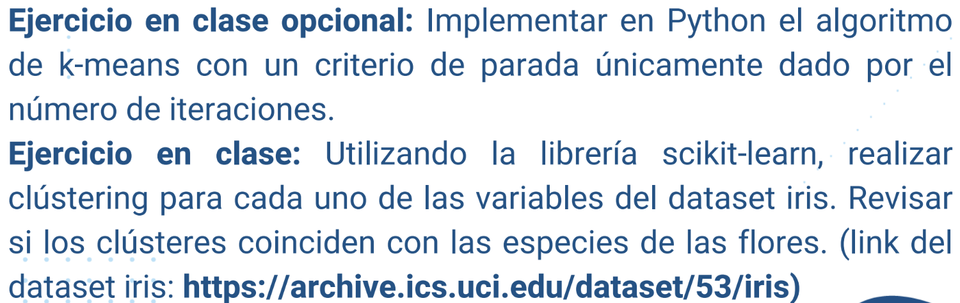

Slide 8
Example:
comparison-of-a-range-of-clustering-algorithms.ipynb

Slide 9
*Recomendación y consulta:
-Revisar más en detalle los distintos algoritmos de agrupamiento
-Consultar PCA y UMAP (hacer cuadro comparativo)

Slide 10


